Slide 1

UD 2.1 HARDWARE_PROCESADORES
SISTEMAS INFORMÁTICOS
Técnico de Grado Superior Desarrollo de Aplicaciones Web
2023-24
J. Mario Rodríguez
jrodper183e@g.educaand.es

Slide 2
Recordamos…
CPU?

Slide 3
La CPU
La CPU, unidad de proceso central, también llamado microprocesador, es el núcleo del computador.
En la CPU se realizan los cálculos, se controlan y se coordinan los componentes del computador.
Este componente permite interpretar y realizar las operaciones que se solicitan al ejecutar un programa de software.
https://comunicampus.org/html/IPT/hard.html

Slide 4
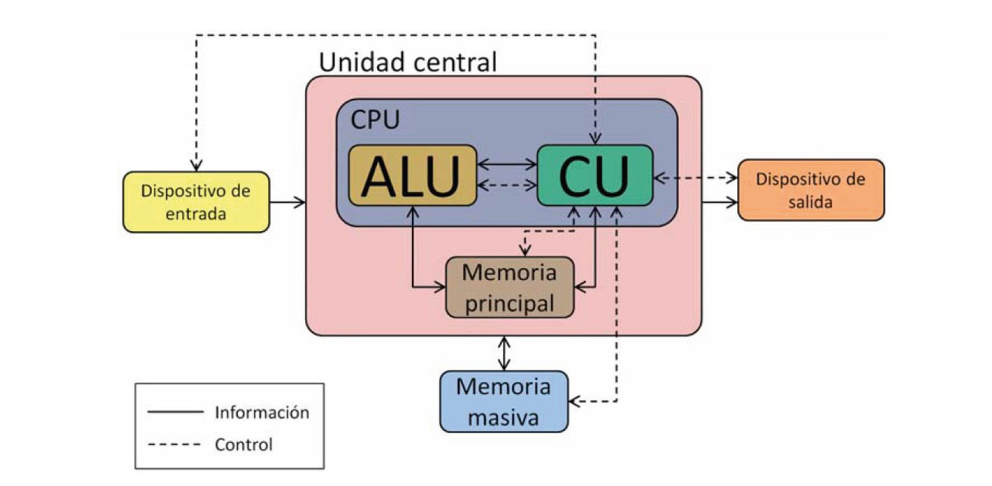
Recordamos…
https://comunicampus.org/html/IPT/hard.html

Slide 5
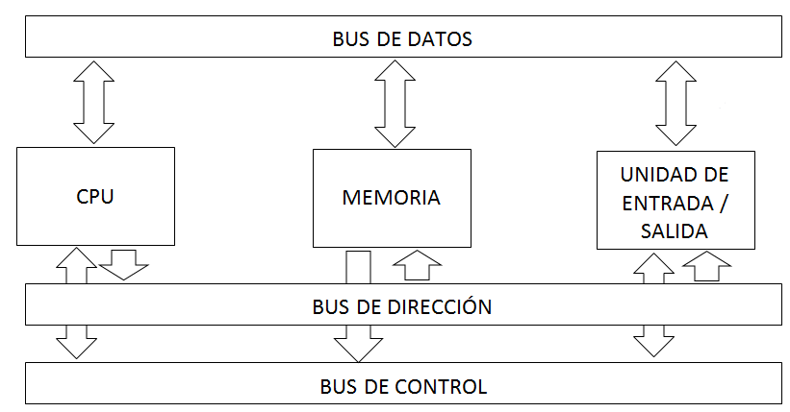
¿Cómo se comunica el microprocesador?
https://edea.juntadeandalucia.es/bancorecursos/file/723e3014-72d8-4466-82b9-4a152e3cff5a/1/es-an_2018090712_9123551.zip/22_buses_de_comunicacin_datos_control_y_direcciones.html?temp.hn=true&temp.hb=true

Slide 6
¿Cómo se comunica el microprocesador?
Bus de datos. A través de este bus viajan datos de usuarios. Si se está accediendo a una zona de la memoria donde hay almacenado un programa, en el bus de datos irán las instrucciones del programa. El ancho de este bus indica la potencia de un ordenador dado que mientras mayor sea, más datos se podrán leer o escribir de una vez. El flujo de datos en este bus es bidireccional ya que se puede leer información almacenada en la memoria o escribir en ella.
Bus de dirección. A través de la información que viaja en este bus, el microprocesador indica la posición de la memoria de la que desea leer o escribir. Manteniendo el ejemplo anterior, los bits que viajan por este bus serían Dir_A, Dir_B o Dir_C. Este bus es unidireccional ya que es el microprocesador quien coloca la dirección de la posición que quiere alcanzar. El ancho de bus también es un indicador de las prestaciones de un ordenador, ya que de él dependerá el tamaño máximo de memoria que se puede instalar en un ordenador.
Bus de control. A través de este bus, el microprocesador puede transmitir órdenes a los distintos dispositivos. En el ejemplo, mediante este bus se puede indicar si la acción que se va a realizar sobre la memoria es de lectura o escritura. Es bidireccional y la pueden utilizar las diferentes unidades del equipo para transmitir el estado en el que se encuentran.
https://edea.juntadeandalucia.es/bancorecursos/file/723e3014-72d8-4466-82b9-4a152e3cff5a/1/es-an_2018090712_9123551.zip/22_buses_de_comunicacin_datos_control_y_direcciones.html?temp.hn=true&temp.hb=true

Slide 7
¿Cómo se comunica el microprocesador?
Las flechas del esquema son el BUS DE SISTEMA.
Un bus está compuesto por varias líneas por las que es posible enviar un bit por cada una entre dos dispositivos. El bus comunica el microprocesador con el resto de componentes. Un bus de 32 bits significa que hay 32 hilos conductores por los que es posible enviar 32 bits a la vez. Al número de hilos de un bus se le conoce también como ancho de bus.
Ejemplo Se quiere hacer la suma de dos variables, A y B. La variable A está en la memoria en la dirección Dir_A. La variable B está en la dirección Dir_B. La operación es A + B y el resultado se va a guardar en la variable C localizada en la memoria en Dir_C.
El microprocesador tiene que poner en el bus de dirección Dir_A, indicar que se trata de una operación de lectura en el bus de control, extraer el valor de la variable A que vendrá en el bus de datos y almacenarlo temporalmente en un registro. Algo parecido tiene que hacer con B. Debe ejecutar la operación A + B en la ALU. El resultado se debe almacenar en la variable C por lo que debe poner en el bus de direcciones Dir_C, en el bus de datos el resultado de operación y en el bus de control se debe indicar que se trata de una operación de lectura en memoria
https://edea.juntadeandalucia.es/bancorecursos/file/723e3014-72d8-4466-82b9-4a152e3cff5a/1/es-an_2018090712_9123551.zip/22_buses_de_comunicacin_datos_control_y_direcciones.html?temp.hn=true&temp.hb=true

Slide 8
¿Cómo opera la CPU?
Mediante la ALU
- Operaciones aritméticas
- Operaciones lógicas
Para ello necesita
- Los operandos
- El código de operación

Slide 9
¿Quién asiste a la ALU?
La UC
Busca, interpreta y ejecuta instrucciones máquina.
- Toma instrucciones de la memoria
- Decodifica (interpreta) la instrucciones en órdenes más simples
- Ejecuta esas órdenes simples enviando los datos y señales de control necesarios
- Mantiene el “ritmo” con la señal de reloj
- Mantiene actualizado el Contador de programa y Registro de instrucción

Slide 10
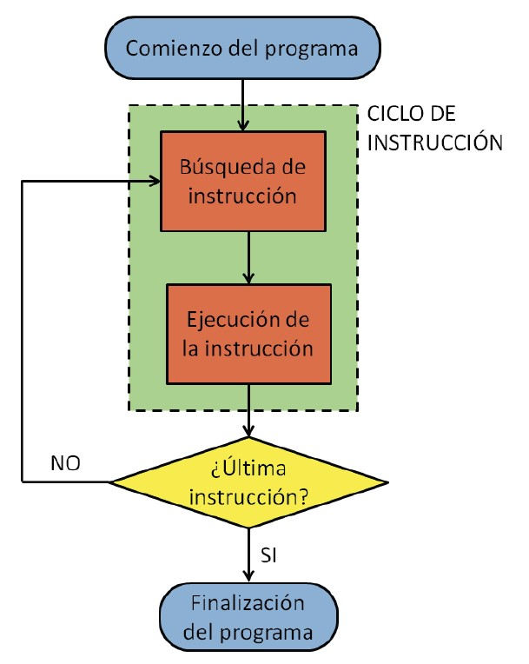
Recordamos…
https://comunicampus.org/html/IPT/hard.html

Slide 11
¿Cómo almacena los datos que va necesitando la CPU?
En REGISTROS
“memoria de alta velocidad y poca capacidad, integrada en el microprocesador, que permite guardar transitoriamente y acceder a valores muy usados, generalmente en operaciones matemáticas”

Slide 12
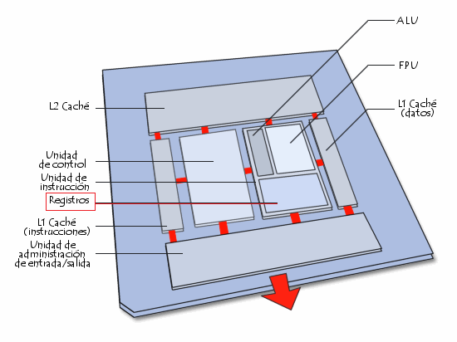
https://blogarquitectura2013.wordpress.com/2013/11/15/registros-del-cpu/

Slide 13
¿Cómo almacena los datos que va necesitando la CPU?
En REGISTROS
De propósito general
De instrucción
De dirección de memoria
De intercambio de memoria
De estado
Acumulador
Contador de programa
Puntero de pila
Etc.

Slide 14
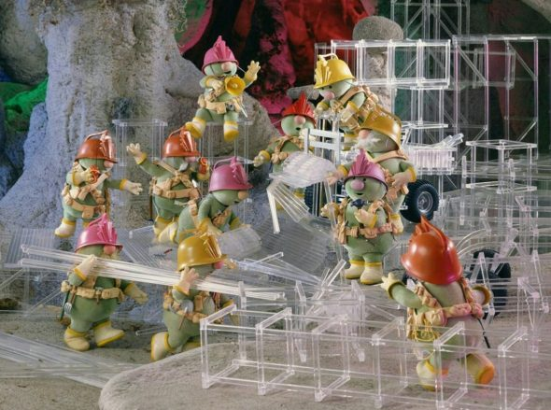
¿Qué tiene dentro un microprocesador?
https://toughpigs.com/fragglenomics/

Slide 15

Cuántos?....

Slide 16
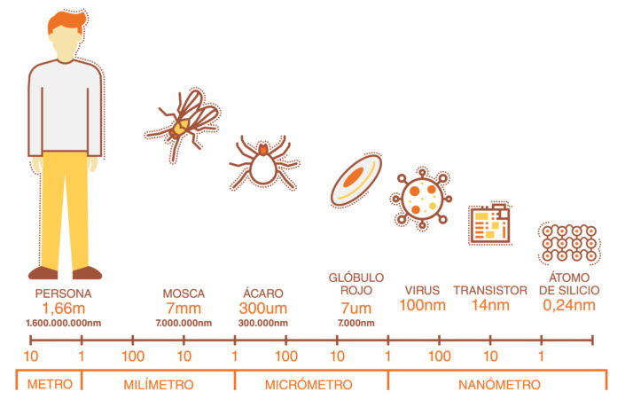
https://granrevoluciondelaelectronica.usal.es/computacion/sabias-que/

Slide 17
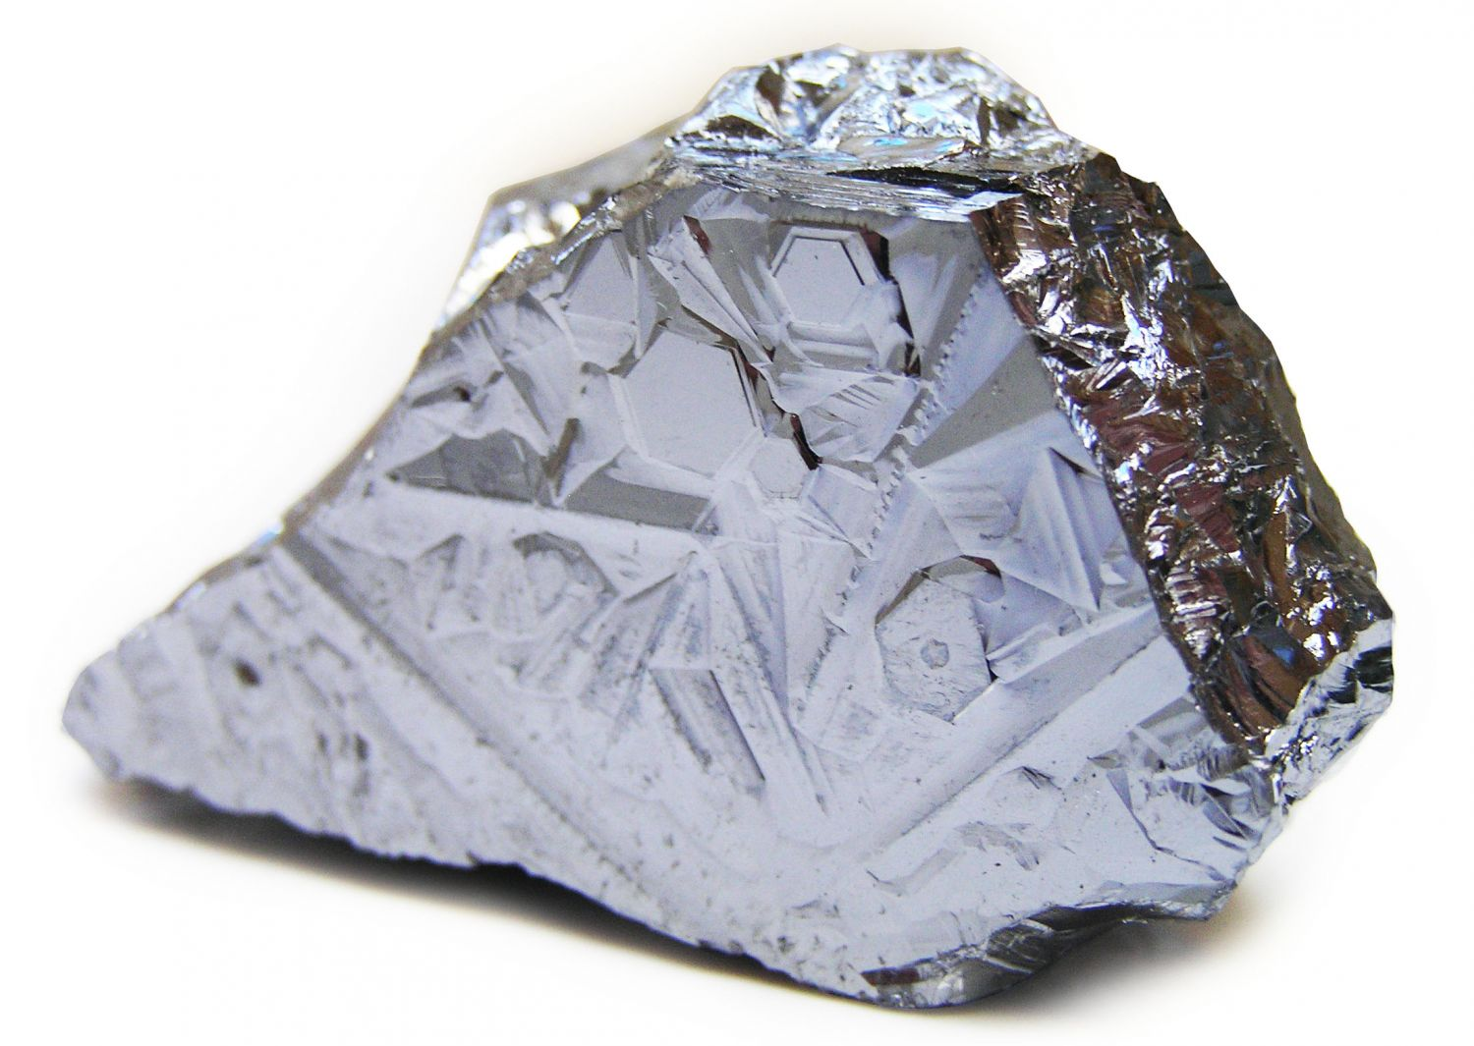
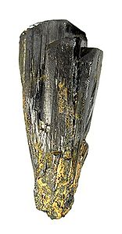
SILICIO
COLTÁN

Slide 18
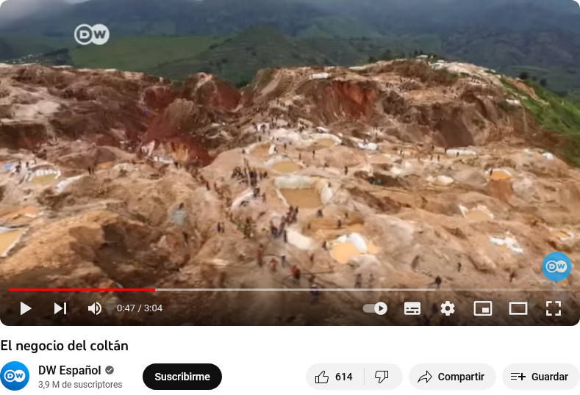

Slide 19
Evolución de los microprocesadores
El Intel 4004 (1971)
-> poco más de 2000 transistores -> operaba a frecuencias de reloj de 700 KHz -> con un tamaño de registros de 4 bits.
El Intel 80286 (1982) del IBM PC
-> 134000 transistores -> funcionaba con registros de 16 bits -> trabajaba a frecuencias de hasta 25 MHz.

Slide 20
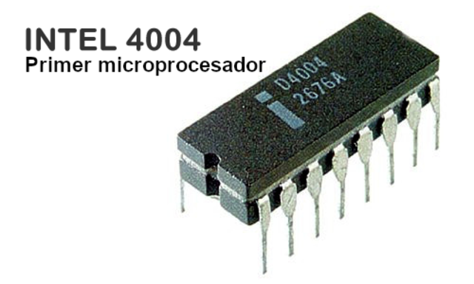
Evolución de los microprocesadores
https://comunicampus.org/html/IPT/hard.html

Slide 21
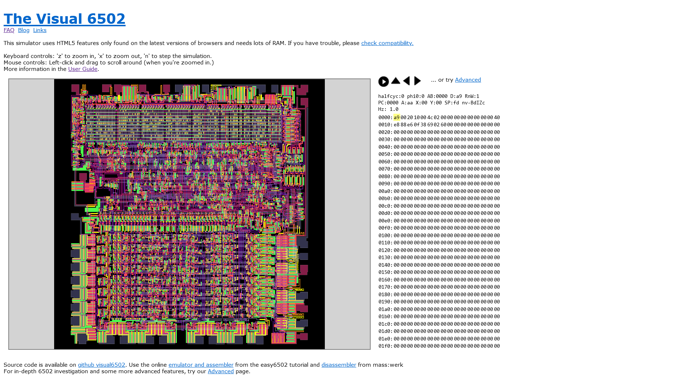
Simulador MOS6502
http://www.visual6502.org/

Slide 22
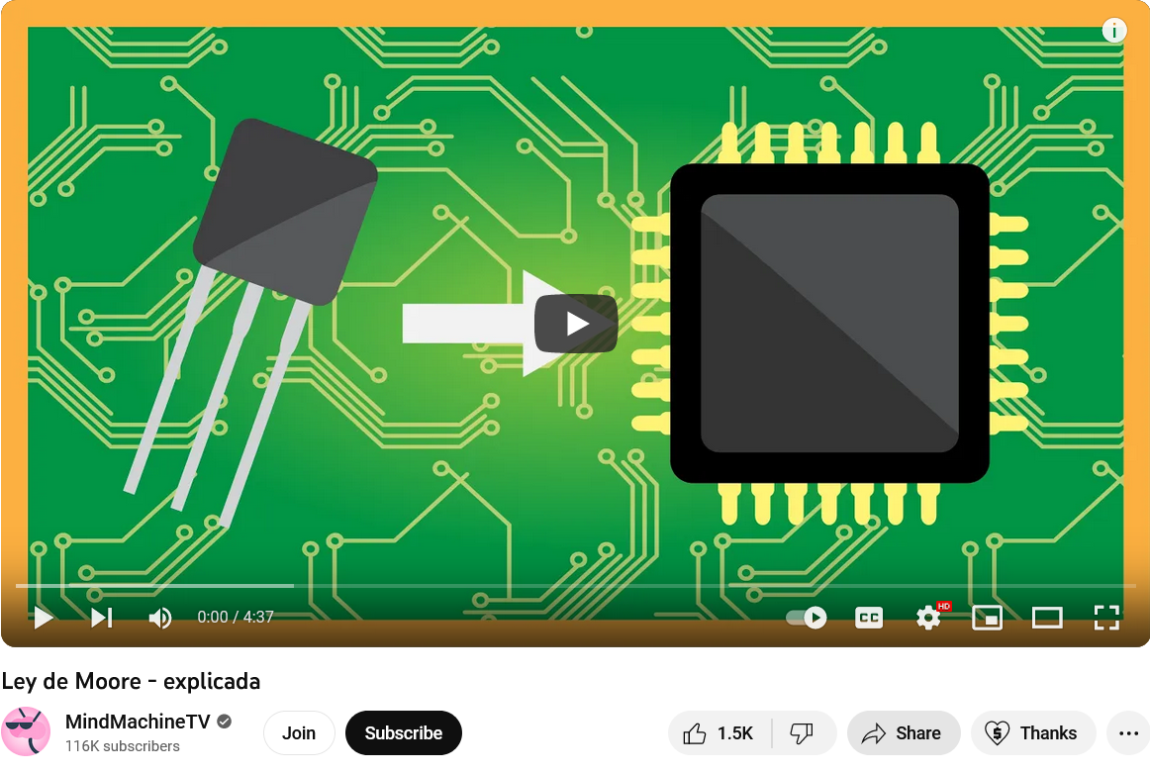
¿Qué es la Ley de Moore?

Slide 23
¿Qué es la Ley de Moore?
“aproximadamente cada 2 años se duplica el número de transistores en un microprocesador”

Slide 24


Thermal Throttling

Slide 25
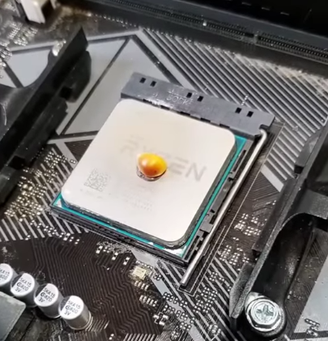

?

Slide 26
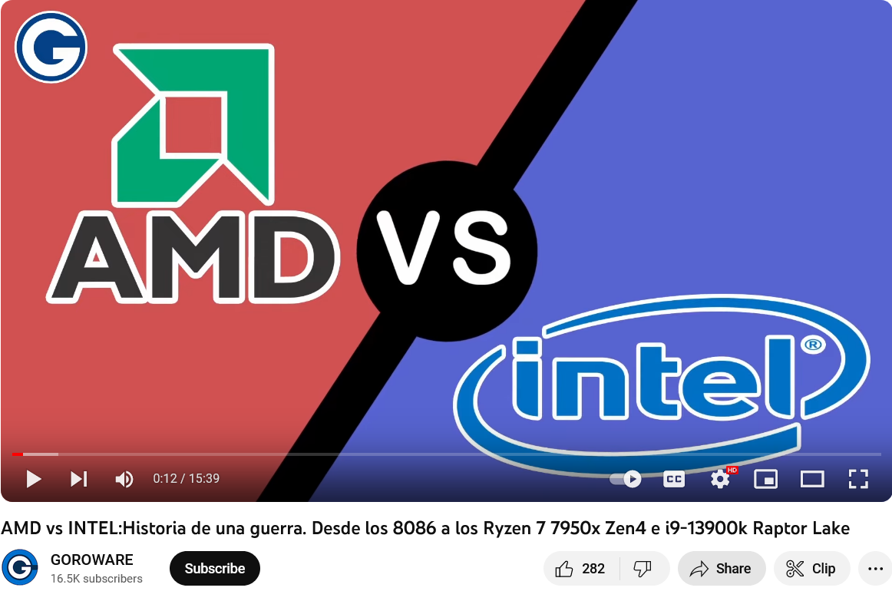
Comparativa procesadores
https://www.youtube.com/watch?v=yuZA4L7Ei0g

Slide 27
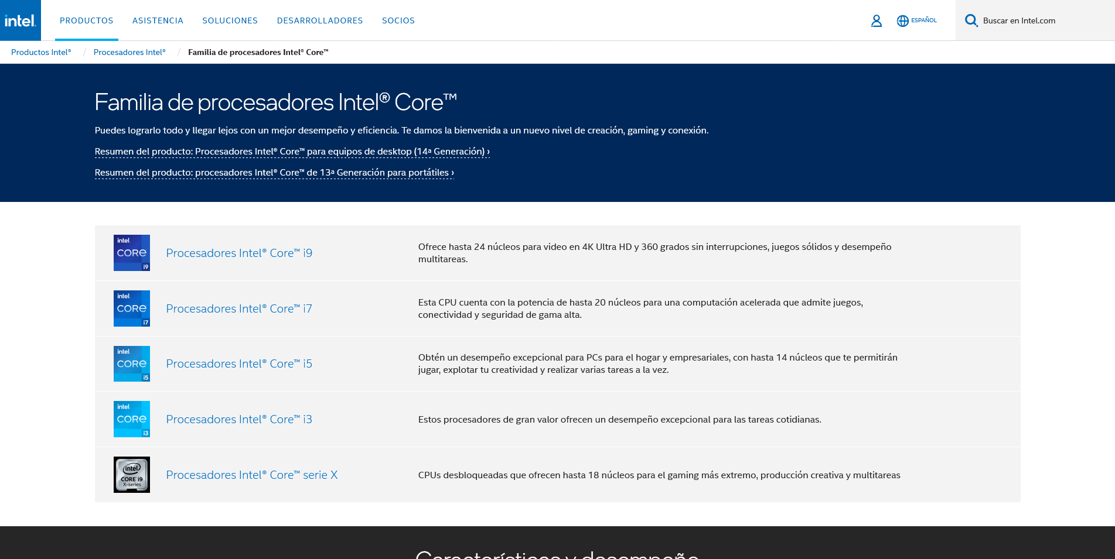


Slide 28

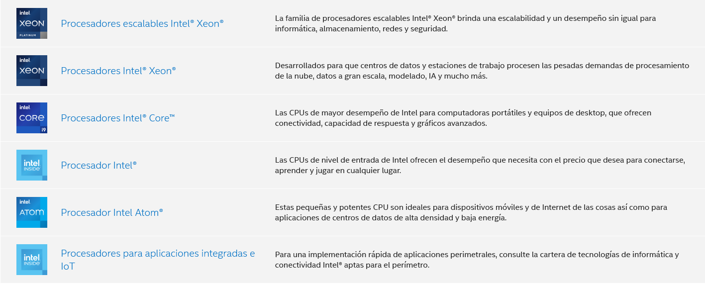
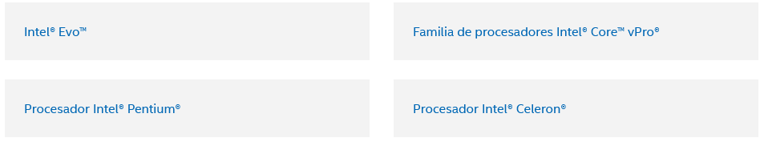
https://www.intel.la/content/www/xl/es/products/details/processors.html

Slide 29
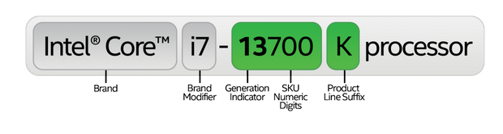
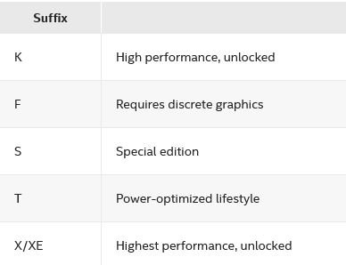
Nomenclatura de los procesadores Intel
https://www.intel.com/content/www/us/en/processors/processor-numbers.html

Slide 30
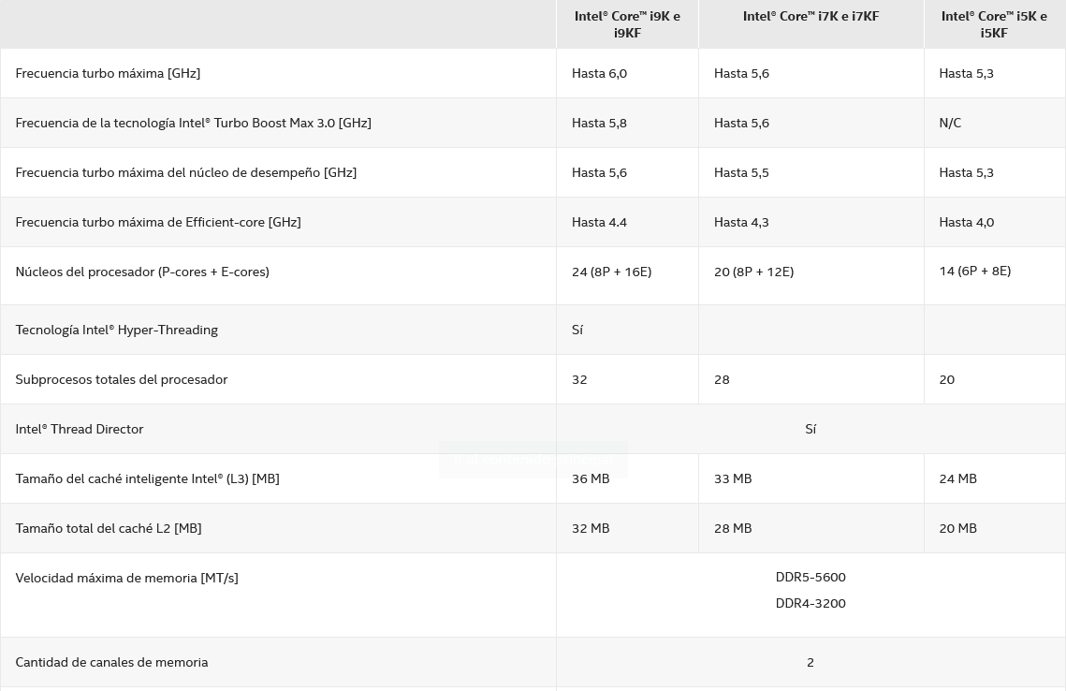

Slide 31
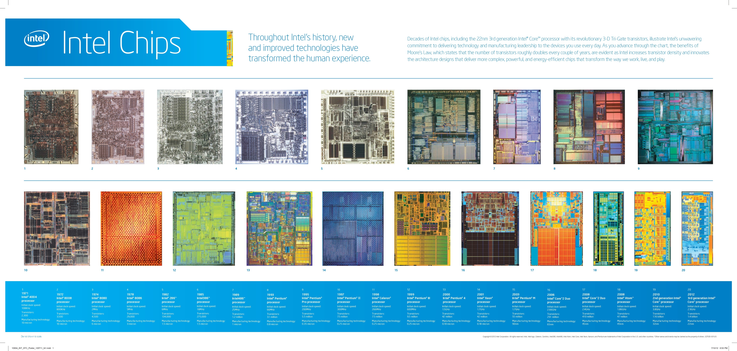
Nomenclatura de los procesadores Intel
https://www.intel.com/content/www/us/en/history/history-intel-chips-timeline-poster.html

Slide 32

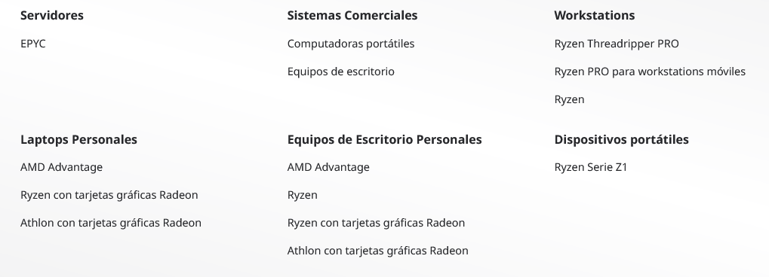

Slide 33
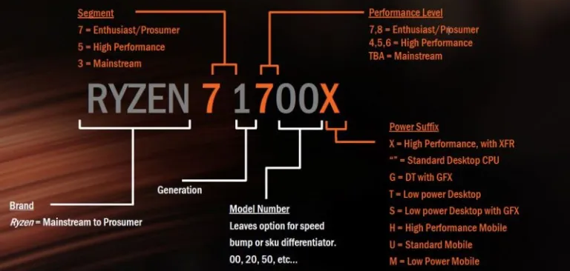
Nomenclatura de los procesadores AMD

Slide 34
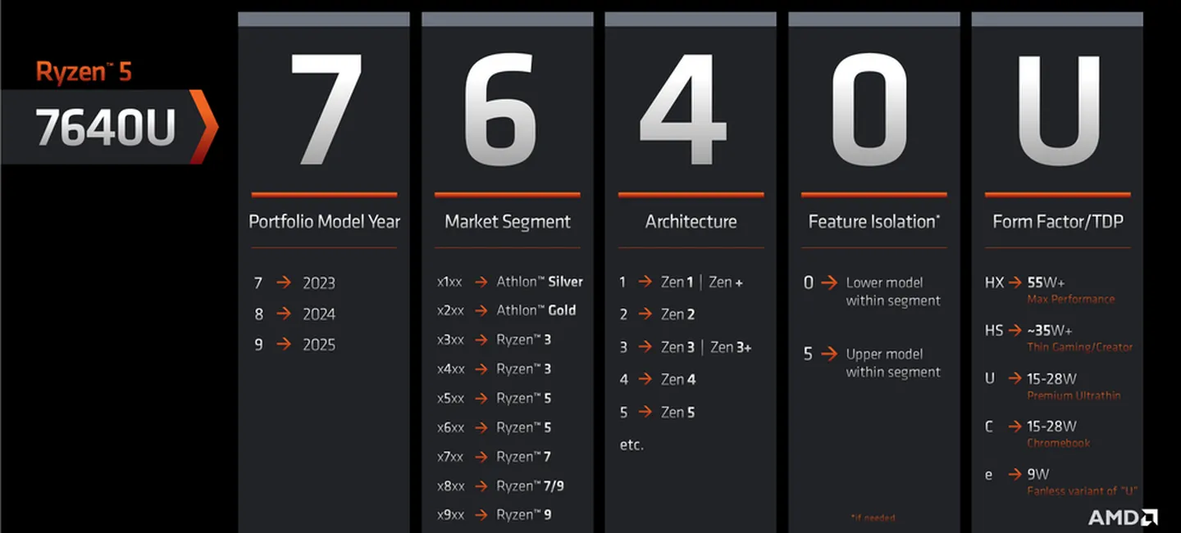
Nomenclatura de los procesadores AMD
https://www.theverge.com/2022/9/7/23340934/amd-ryzen-model-numbers-naming-announcement

Slide 35
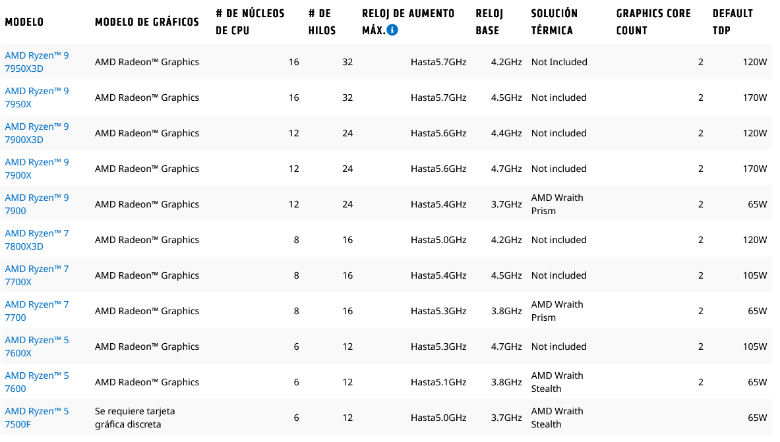
https://www.amd.com/es/processors/ryzen

Slide 36

Mercado actual de microprocesadores…

Slide 37
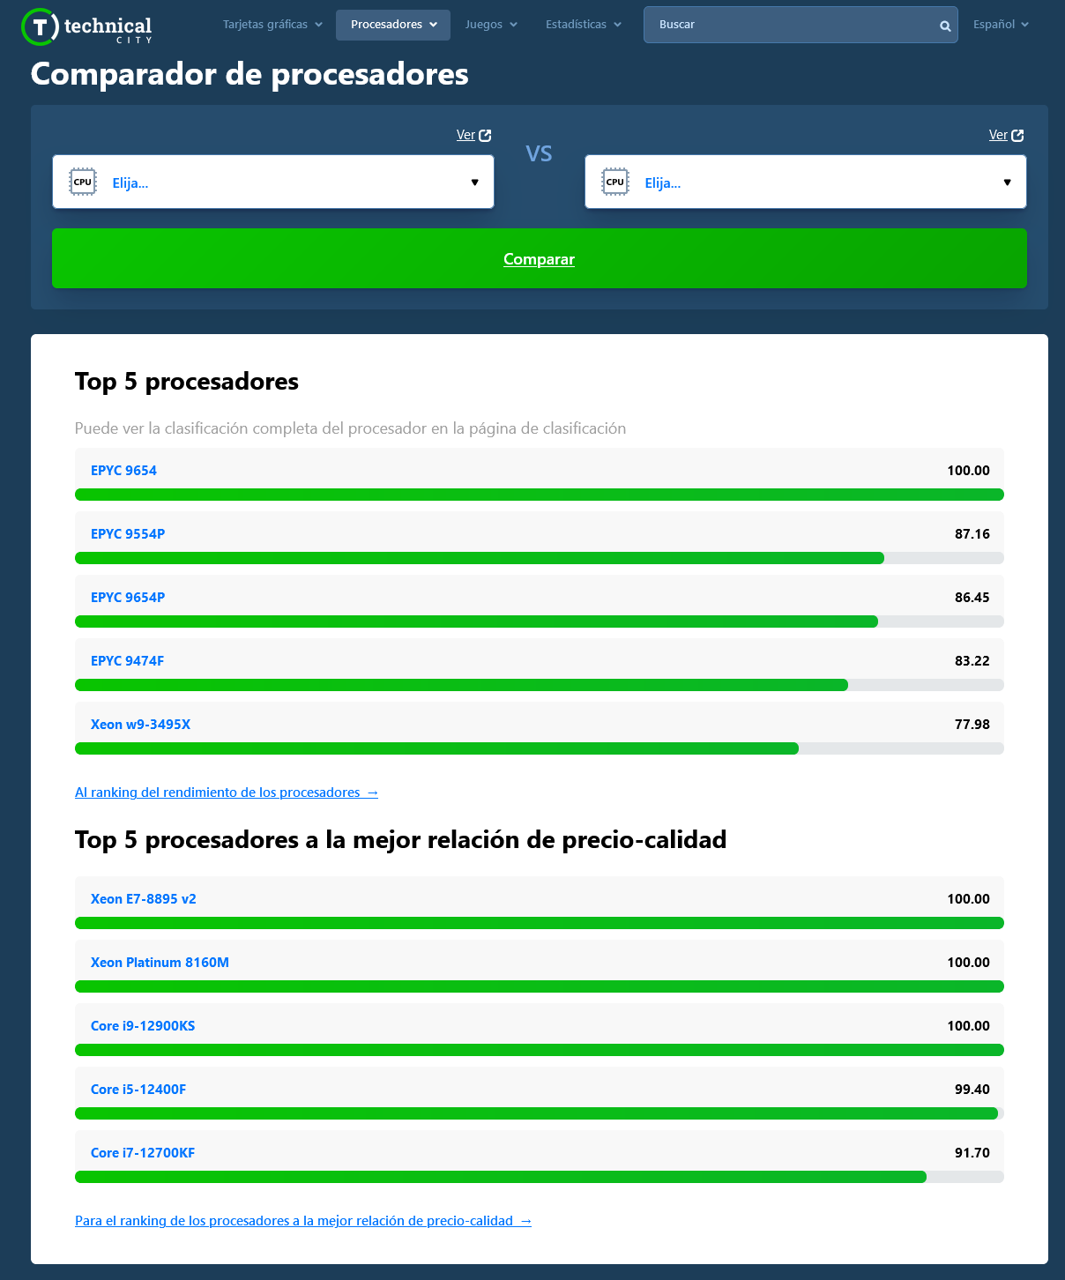
https://technical.city/es/cpu

Slide 38
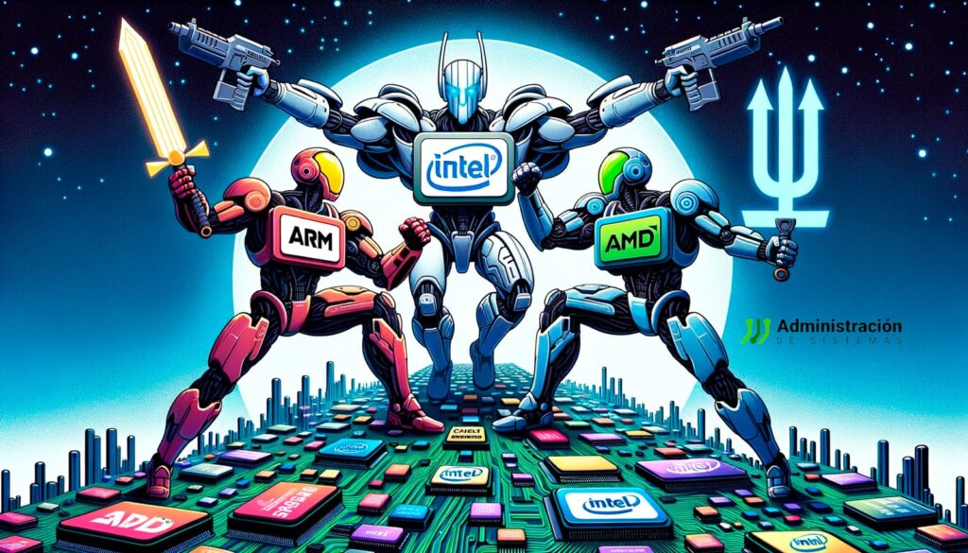
https://administraciondesistemas.com/auge-tecnologia-arm-pcs-amenaza-latente-intel-amd/

Slide 39
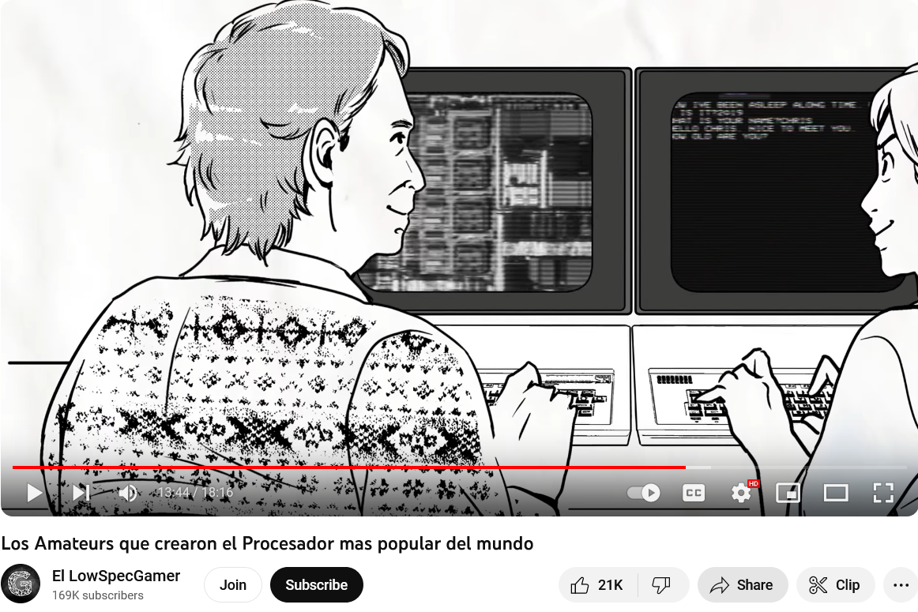
ARM
https://www.youtube.com/watch?v=xK32lQpzQnc

Slide 40
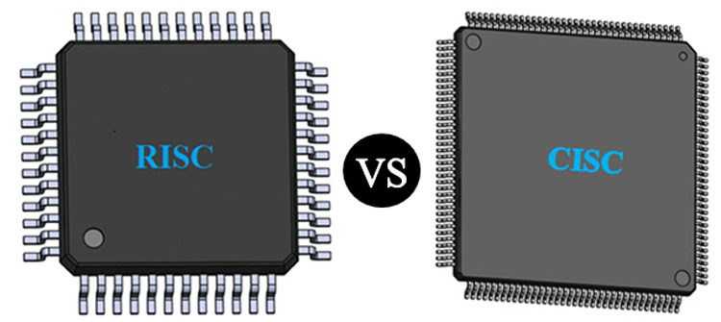
x86 y ARM… CISC y RISC

Slide 41
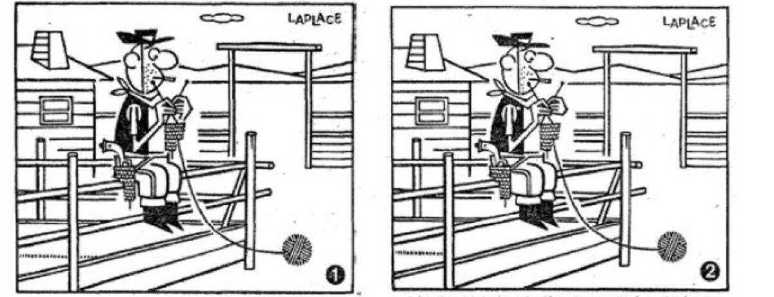
CISC y RISC
https://www.profesionalreview.com/2021/07/18/risc-vs-cisc/

Slide 42
CISC -> Ventajas
Para el compilador se requiere de poco esfuerzo para traducir programas de alto nivel o lenguajes de instrucciones a lenguaje ensamblador o máquina
El tamaño del código es corto, reduciendo los requisitos de memoria
Almacenar las instrucciones CISC requieren de menos cantidad de memoria RAM
Genera procesos de administración de uso de energía que permiten ajustar la velocidad y el voltaje del reloj
Requiere de menos instrucciones configuradas para realizar la misma instrucción que la arquitectura RISC

Slide 43
CISC -> Desventajas
Pueden requerir de varios ciclos de reloj para completar una instrucción de un software
El rendimiento del equipo sufre un descenso debido a la velocidad del reloj
La ejecución mediante canalización en procesadores CISC puede ser realmente complicado
Este diseño de procesadores requiere muchos más transistores que la arquitectura RISC
Utilizan sobre el 20% de las instrucciones existentes en un evento de programación
Tienen un diseño mucho mayor que la arquitectura RISC, lo cual conlleva más generación de temperatura, mayor consumo y mayor requisito de espacio físico

Slide 44
RISC -> Ventajas
Tienen la capacidad de ofrecer un mejor rendimiento gracias al menor número de instrucciones y la simplicidad de las mismas
Requieren de menos transistores, lo cual los hace más económicos de diseñar y producir
Permiten crear procesadores con «espacio» libre para añadir otros circuitos o reducir sencillamente el encapsulado
Este diseño requiere de menos consumo de energía y generan menos calor que los procesadores RISC

Slide 45
RISC -> Desventajas
El rendimiento del procesador puede variar dependiendo del código que se ejecuta, ya que las instrucciones posteriores que se ejecuten pueden depender de una instrucción anterior
Actualmente la mayoría de software y compiladores hacen uso de instrucciones complejas
Necesitan de memorias muy rápidas para almacenar diferentes cantidades de instrucciones, que requieren de una gran cantidad de memoria caché para responder a la instrucción en el menor tiempo posible

Slide 46
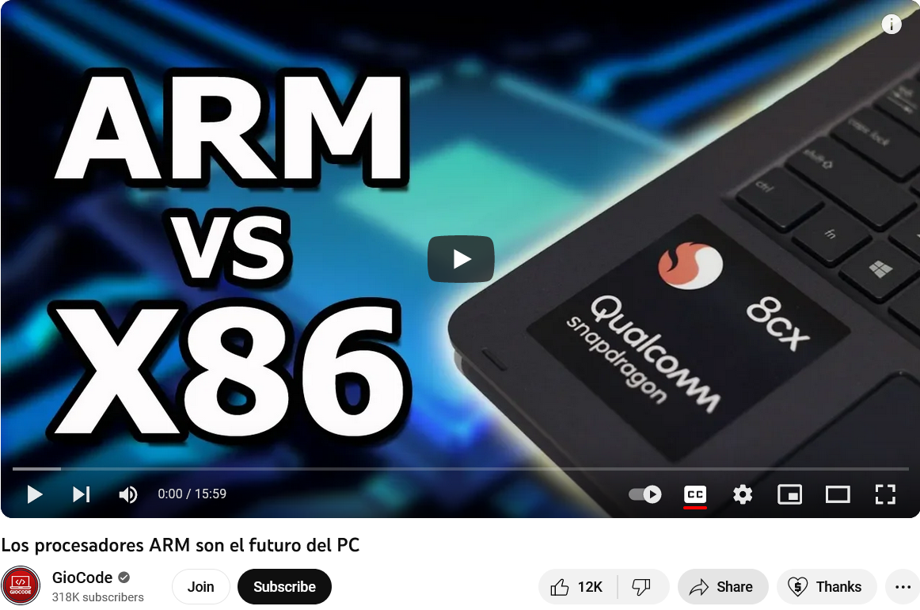
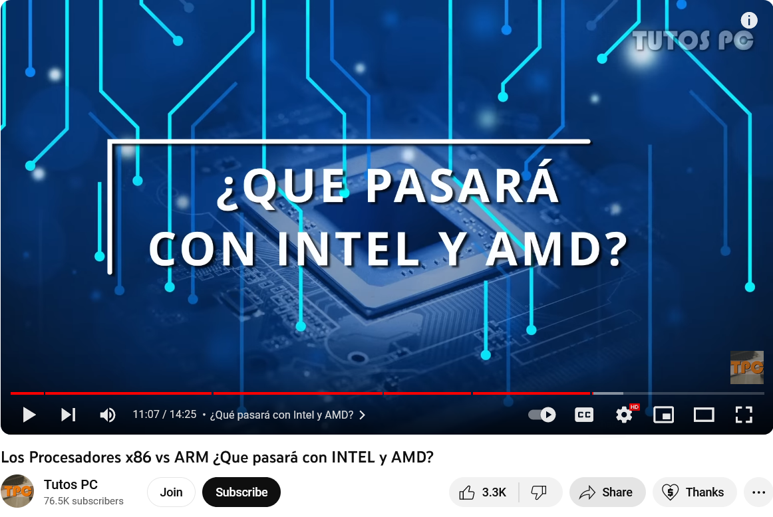
x86 y ARM… CISC y RISC

Slide 47
Características de un microprocesador
Funciones
Características
El procesadore en la placa
Tecnologías
Overclocking

Slide 48
→ Funciones
Almacenar temporalmente instrucciones que se extraen de la memoria principal
Decodificar las instrucciones, extraer el código de operación
Generar los pulsos de reloj, para sincronizar las instrucciones
Almacenar datos temporalmente en registros
Efectuar las operaciones aritmético-lógicas
+ Unidad de coma flotante
+ Unidad de gestión de memoria (MMU)
+ Memoria caché en diferentes niveles

Slide 49
→ Características
Velocidad de procesamiento
Frecuencia de reloj (Hertzios) -> Número de operaciones por segundo
Record?
Multinúcleo, paralelismo de procesos…
Velocidad interna (GHz)
Velocidad del bus (FSB) que comunica el procesador con la placa
Velocidad de ejecución de instrucciones (Ciclos por instrucción)
Capacidad de procesamiento
Juego de instrucciones (Simples / Complejas)
Ancho del bus de direcciones
Mediciones de la capacidad de cálculo (millones de instrucciones, flops, vectores / segundo)

Slide 50
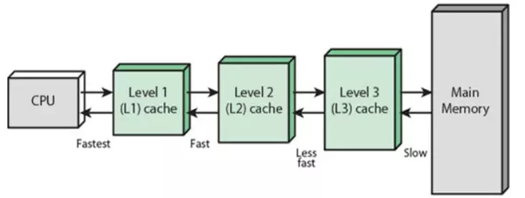
→ Características
Memoria caché
Muy rápida y de poca capacidad
OBJETIVO reducir el tiempo de acceso promedio a los datos de la memoria principal

Slide 51
→ Características
Memoria caché
L1
La caché L1 se encuentra a nivel de cada núcleo y no del procesador entero
L2
La caché L2 servía para comunicar varios núcleos y darles coherencia a la memoria y acceso, por lo que es una caché compartida
L3 (incluso L4)
Last Level Cache, espacio unificado que es capaz de guardar tanto datos como instrucciones indistintamente, y suele tener un tamaño bastante considerable en comparación con los niveles anteriores, pero también está compartida por todos los núcleos del procesador

Slide 52
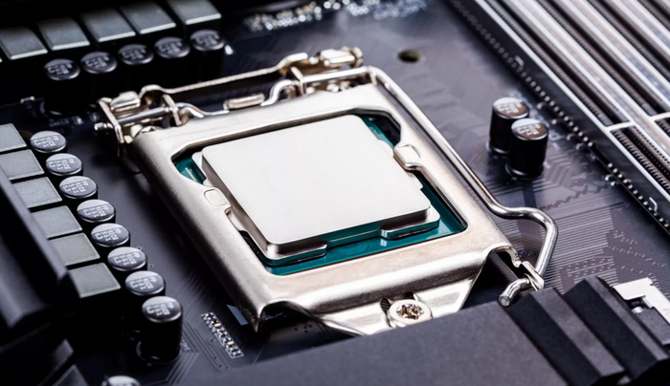
El microprocesador en la placa
LGA?
PGA?
Cuál usa Intel? Cuál usa AMD?
BGA?

Slide 53

Tecnologías
Núcleos y Threads (hilos)
Otras tecnologías:
MMX/SSE, Quickpath/Hypertransport
PrecisionBoost y TurboBoost
Thread Director, HyperThreading…
P-core y e-core

Slide 54
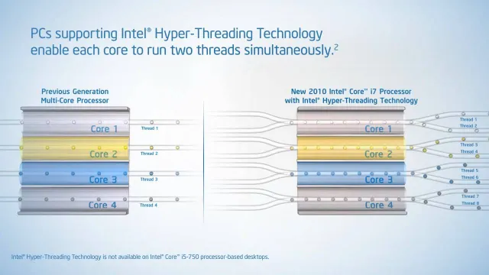
Tecnologías

Slide 55
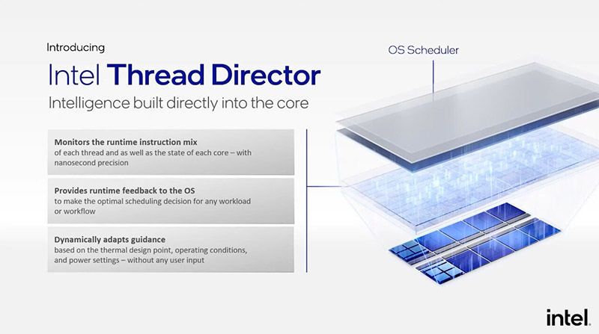
Tecnologías
Clase 0: programas habituales
Clase 1: multimedia
Clase 2: carga mayor, redes neuronales
Clase 3: cuellos de botella, E/S
P-core
E-core
https://www.profesionalreview.com/2022/05/03/performance-core-y-efficient/

Slide 56

Overclocking
Overclock
Undervolt

Slide 57
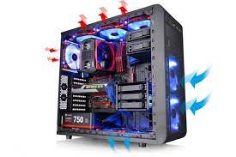
Refrigeración
https://codegeek.es/2018/04/30/tipos-de-refrigeracion-para-pc/

